Slide 1
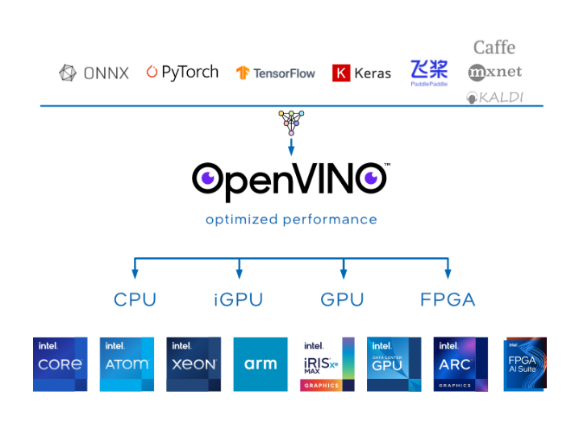
1.什么是OpenVINO？
一款用于AI推理过程优化或部署的开源工具包
适用于ONNX、PyTorch、TensorFlow等多种深度学习框架
适用于Windows、Linux、Mac OS等操作系统
适用于CPU、GPU等多种硬件
针对Intel硬件开发的工具，如果用于CPU上， CPU需要英特尔6代以上

Slide 2
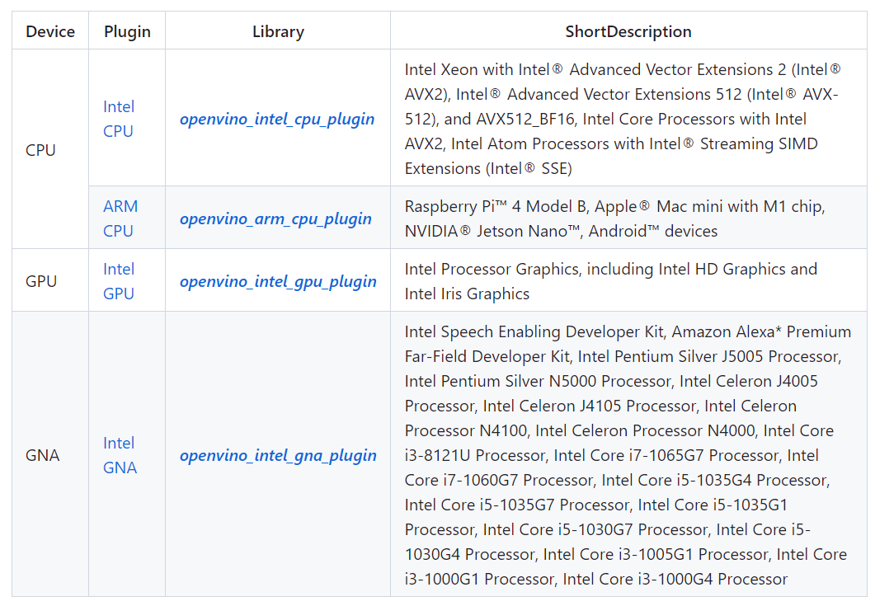
2.OpenVINO具体支持的硬件
https://github.com/openvinotoolkit/openvino

Slide 3
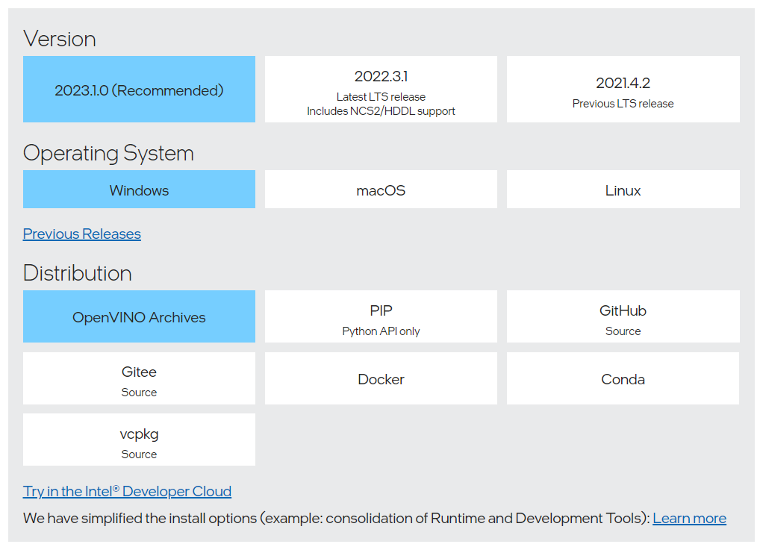
3.OpenVINO配置—下载
访问以下网站，选择对应选项下载对应zip文件压缩包
https://www.intel.com/content/www/us/en/developer/tools/openvino-toolkit/download.html?VERSION=v_2023_1_0&OP_SYSTEM=WINDOWS&DISTRIBUTION=ARCHIVE

Slide 4
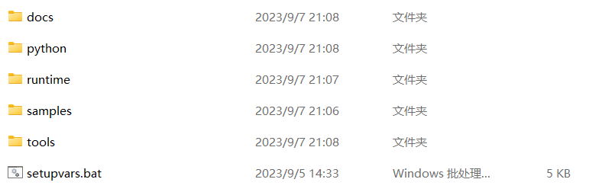
3.OpenVINO配置—目录介绍
无需进一步编译，runtime中提供了编译好的Debug和Release版本的库，在开发中只需包含对应的include、lib等路径。
1.docs-开发文档，包括OpenVINO官方档、OpenVINO安装文档、Opencv开发文档
2.python-python版本下对应的inference_engine库及一些其他的工具
3.samples-提供的一些案例，包含C、C++、Python
4.tools-基于python的命令行的部署管理器工具，可以将模型及IR文件打包成部署包

Slide 5
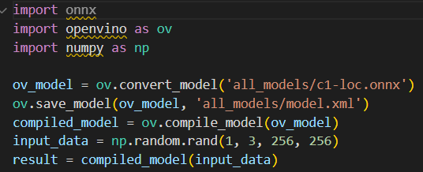
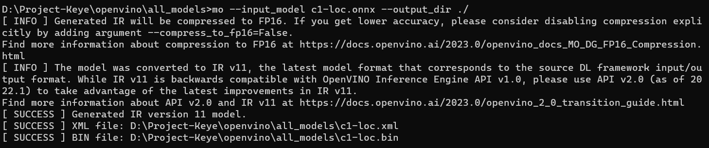
4.OpenVINO使用—模型转换
OpenVINO可以直接解析ONNX文件，但是不建议直接读取。类似TensorRT， OpenVINO也有自己的中间文件格式(后面简称IR)，在转IR的过程会对模型进行拓扑优化，比如线性操作融合、去除冗余子网络等操作，加快推理速度。
转换之后的模型分为model.xml和model.bin，xml是模型的拓扑结构，bin是模型的权重参数。
模型转换步骤：
1.本地python环境通过pip install openvino和pip install openvino-dev安装对应的包；
2.提供两种转换格式：
a.新建.py文件，导入openvino，调用对应api完成转换；
b.通过命令行mo命令完成转换。

Slide 6
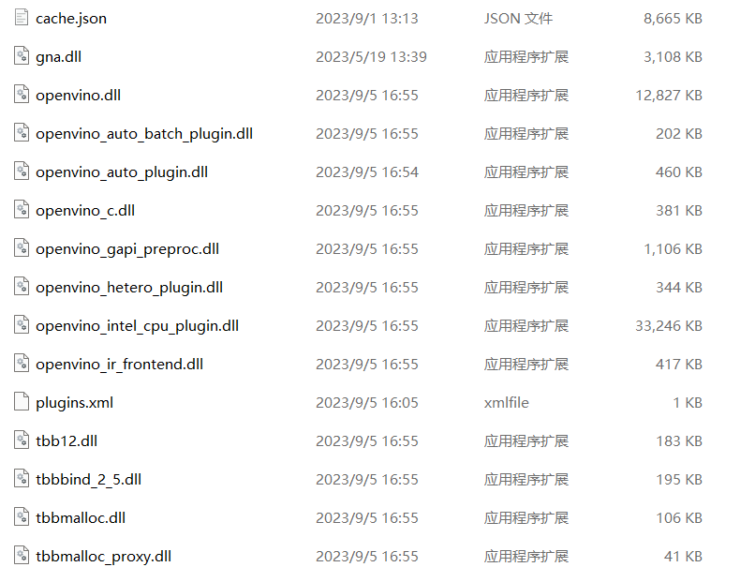
5.OpenVINO使用—开发配置
1. 添加头文件的包含目录 openvino_path/runtime/include
2.添加库文件的包含目录
openvino_path/runtime/lib/intel64/Debug or Release
3.添加对应依赖项
openvino.lib or openvinod.lib
注意：完成上述配置可以正常开发，但是运行会出现各种问题！
解决方法：
将对应的Debug或Release的库全部放入工程对应的x64/Debug or Release目录下
官方推荐使用VS2019开发，如果使用VS2017编译时会出现类似ov::interval::s_max未能初始化等错误
解决方法：
属性--》C/C++--》高级--》禁用特定警告--》填入4996

Slide 7
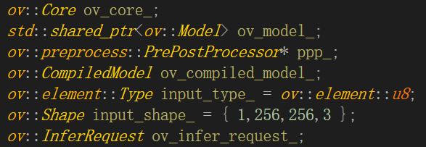
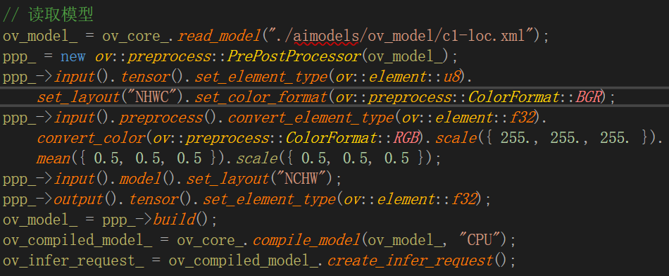
5.OpenVINO使用—案例分享
1.包含对应的头文件 #include "openvino/openvino.hpp"
读取对应的xml文件，请保持bin与xml在同一文件夹，读取xml的时候会自动在当前目录找bin文件；
Openvino提供了数据预处理类ov::preprocess::PrePostProcessor，如图所示预处理方式为pixel = ((pixel – 255) – 0.5) / 0.5；
数据预处理完成后需要执行build；
执行compile_model，并指定在哪个设备上进行计算；如果不知道自己支持那些设备，可调用ov_core_.get_available_devices()查看；
创建推理请求create_infer_request()。

Slide 8
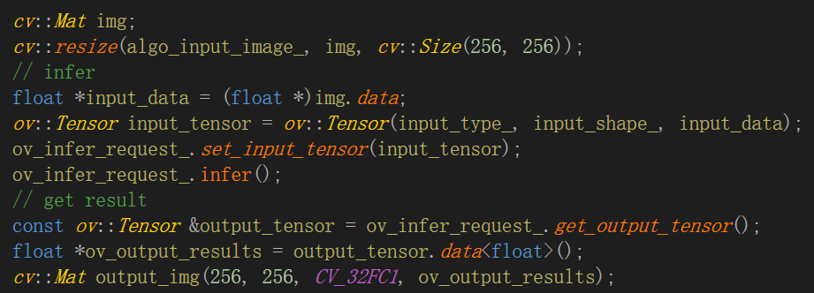
5.OpenVINO使用—案例分享
创建ov::Tensor，指定输入的类型，图片大小及图像数据的指针；
调用set_input_tensor()指定推理数据；
调用infer()进行推理；
调用get_output_tensor()获取推理结果；
取结果与当前TensorRT部署算法方式一致。

